Slide 1
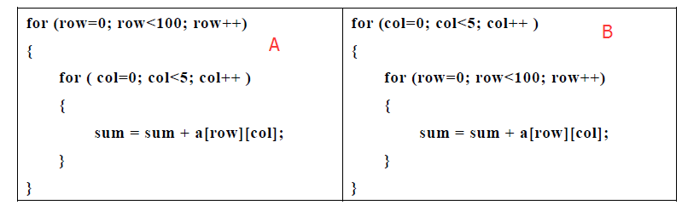
下列语句，哪一种循环效率更高一些？
B，嵌套循环，需要把长循环的写在最内层，减少CPU跨切循环层是次数

Slide 2
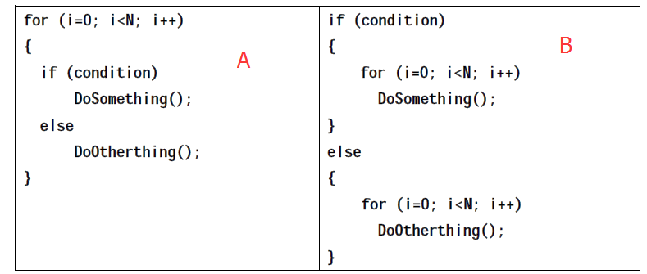
循环次数过大时，哪种效率更高？
Ａ比B多Ｎ－１次逻辑判断
由于Ａ不断进行逻辑判断，打断了循环的“流水线”作业，使得编译器不能对循环进行优化处理

Slide 3
软件测试实用教程 ——方法与实践
PartII 软件测试技术

Slide 4
第5章 白盒测试技术
内容提要
介绍白盒测试基本原理，围绕最重要的5种测试方法展开讨论
静态白盒测试、对变量的测试主要采用静态方法进行测试，一般不需要设计测试用例
对判定的测试、对路径的测试和对循环的测试主要是动态测试的方法，需要设计测试用例
在对判定的测试中，需结合边界值的思想设计测试用例，而对路径的测试方法的思想可以用于对整个系统功能的业务流程进行测试

Slide 5
第5章 白盒测试技术
典型案例
贝尔实验室在其开发中引入审查后：生产率提高14%，质量提高10倍；
美国天合汽车集团（TRW，2015年被德国零部件供应商采埃孚集团（ZF）收购）对某大型软件系统的研究发现，2019个由用户发现的错误导致代码变更，其中，通过代码审查可以发现62.7%的错误，通过设计审查可以发现57.7%的错误

Slide 6
第5章 白盒测试技术
静态白盒测试概述
不需要实际运行被测软件，而是直接对软件形式和结构进行分
静态白盒测试主要包括
代码检查
静态结构分析
代码质量度量

Slide 7
5.2 静态白盒测试
代码检查
方法分类
评审流程
评审结果
注意事项

Slide 8
5.2 静态白盒测试
代码检查主要是通过同行评审(Peer Review)来发现缺陷
以评审会议为形式，通过多人对软件交付物进行检查，从而发现缺陷，或者获得改进优化的机会。
同行评审往往需要大量投入时间和人力资源。

Slide 9
5.2 静态白盒测试
同行评审的优势
促使参与者在有监督压力下工作，提高责任心
有助于在开发早期发现需求和设计中的缺陷
有助于帮助程序员发现不足，提高工作质量

Slide 10
5.2 静态白盒测试
方法分类
审查(Inspection)
团队评审(Team Review)
走查(Walk Through)
结对编程(Pair Programming)
同行桌查(Peer Desk Check)
轮查(Pass Around)
特别检查(Ad hoc Review)
0

Slide 11
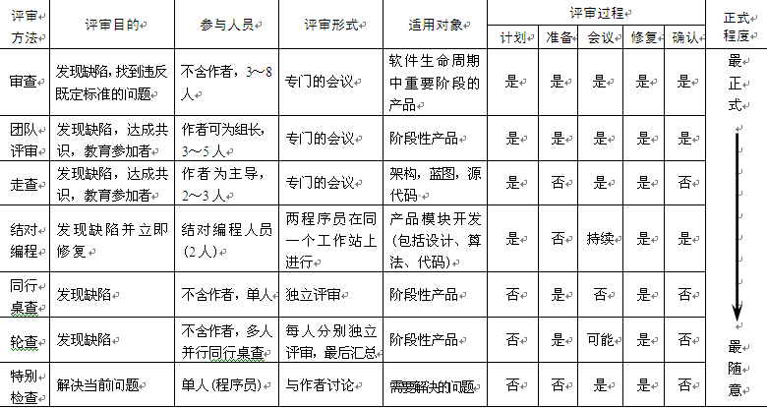
5.2 静态白盒测试

Slide 12
5.2 静态白盒测试
更正规，
目的是发现缺陷，改进开发质量，
被评审的对象更关键，流程更复杂。

Slide 13
5.2 静态白盒测试
较随意，
目的是发现缺陷，
过程简洁，1~2人，快速审查

Slide 14
5.2 静态白盒测试
入口标准
1.计划评审会议
否
是否召开预备会议？
2.召开评审预备会
代码检查
方法分类
评审流程
评审结果
注意事项
3.准备评审会议
4.召开评审会议
是否召开第3小时会议？
5.召开第三小时会议
6.修复缺陷
7.确认修复
出口标准

Slide 15
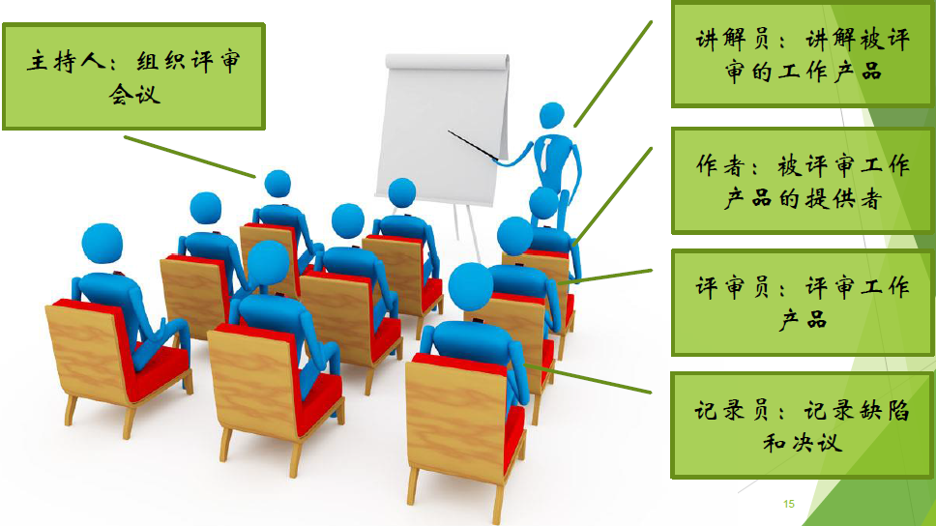

Slide 16
5.2 静态白盒测试
代码检查
方法分类
评审流程
评审结果
注意事项

Slide 17
5.2 静态白盒测试
3类评审结果
正常：评审专家做好了评审准备，评审会议顺利进行，达到了预期目的，达成明确的评审结论，不需要再次评审。
延期：30%以上的评审专家并未做好评审准备，会议无法正常进行，需要重新安排评审日程。
取消：初审阶段就发现工作产品中存在太多问题，需要作者进行修复，然后再进行第二次同行评审。

Slide 18
5.2 静态白盒测试
代码检查
方法分类
评审流程
评审结果
注意事项

Slide 19
5.2 静态白盒测试
1、计划和准备阶段
管理层的问题：不重视，无计划，无培训
主持人的问题：评审员不合理，评审员搭配不合理，让管理者参与评审，制订日程不合理，无检查表
作者的问题：不认真检查工作产品

Slide 20
5.2 静态白盒测试
2、评审会进行阶段
主持人的问题：过分注重会议时间，不控制进度，针对某个技术问题讨论时间过长
评审员的问题：无评审重点，不考虑数据间、业务间及系统间相关性，过分依赖检查表，在会议中措辞刻薄，不重视评审会，过多讨论缺陷的修复，担心得罪人拒绝评审他人工作，现场修改缺陷，评审会变成个人批斗会，测试用例太多太复杂

Slide 21
5.2 静态白盒测试
3、评审会后阶段
主持人的问题：对发现的缺陷缺乏有效跟踪，评审中仅仅是收集数据，却不注重上报和改进

Slide 22
5.2 静态白盒测试
所有评审都要遵循这样的流程吗？
不太正式的评审，不需要这么多环节
正式的评审，需要完整执行所有流程

Slide 23
5.2 静态白盒测试
静态结构分析
基本原理
函数调用关系图
函数控制流图

Slide 24
5.2 静态白盒测试
基本原理
通过引入多种形式的图表(如函数调用关系图、模块控制流图等)，帮助人们快速了解程序设计和结构，更好地理解源代码，以及找到程序设计缺陷和代码优化的方向

Slide 25
5.2 静态白盒测试
静态结构分析
基本原理
函数调用关系图
函数控制流图

Slide 26
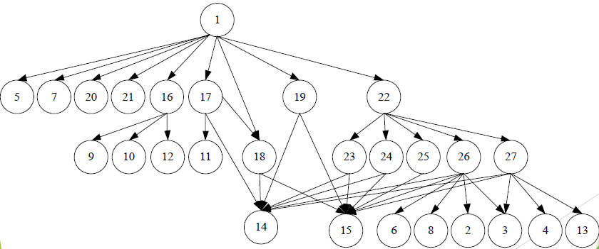
5.2 静态白盒测试

Slide 27
5.2 静态白盒测试
测试重点
函数之间的调用关系是否符合要求
是否存在递归调用
函数调用层次是否太深
是否存在孤立的函数

Slide 28
5.2 静态白盒测试
一般原则
优先测试根节点
优先测试叶子节点
接口数量多的节点是需要优先测试

Slide 29
5.2 静态白盒测试
静态结构分析
基本原理
函数调用关系图
函数控制流图

Slide 30
5.2 静态白盒测试
由节点和边组成的有向图
节点表示一条或多条语句
边表示节点之间的控制走向，即语句的执行
作用
直观反映函数的内部逻辑结构
展示程序中明显的缺陷
揭示程序是否隐含缺陷

Slide 31
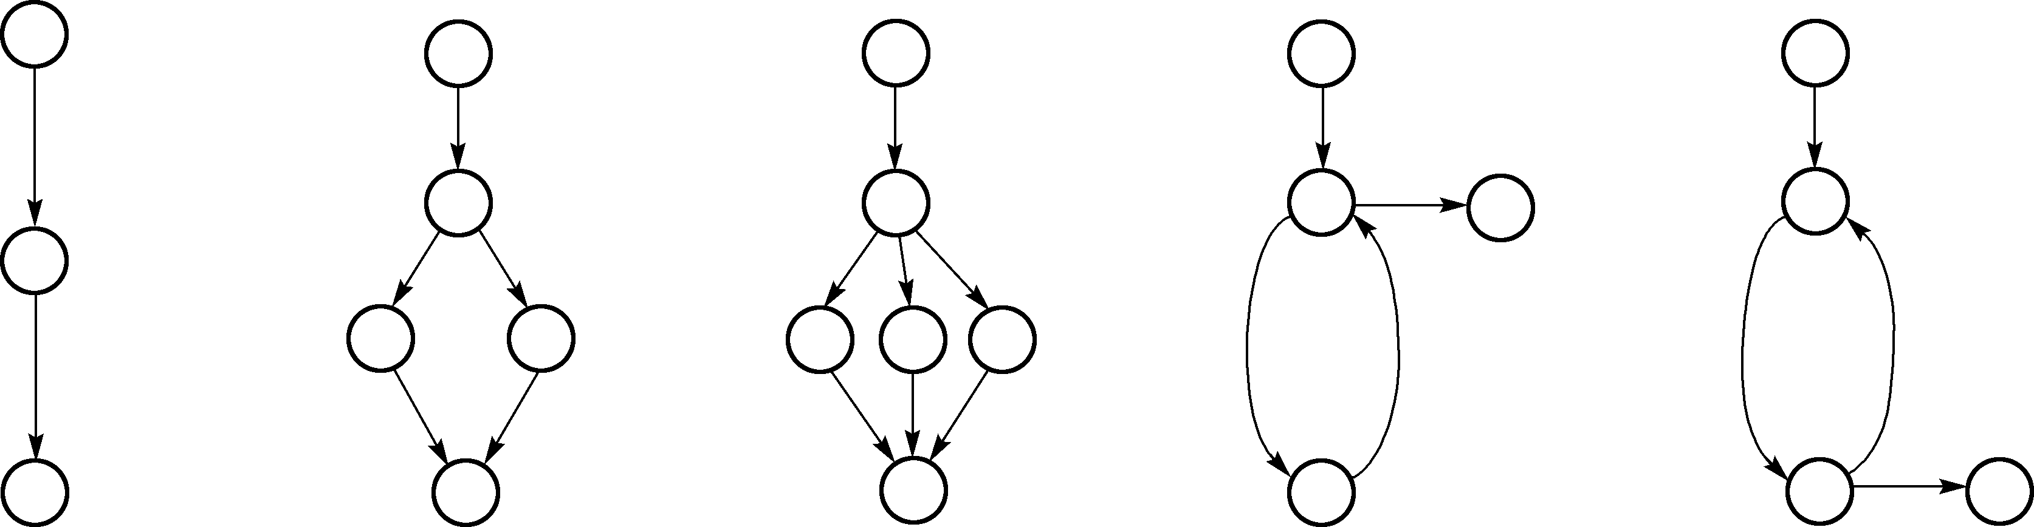
5.2 静态白盒测试

Slide 32
5.2 静态白盒测试
测试重点
是否存在多出口情况
是否存在孤立的语句
环复杂度是否太大
是否存在非结构化的设计

Slide 33
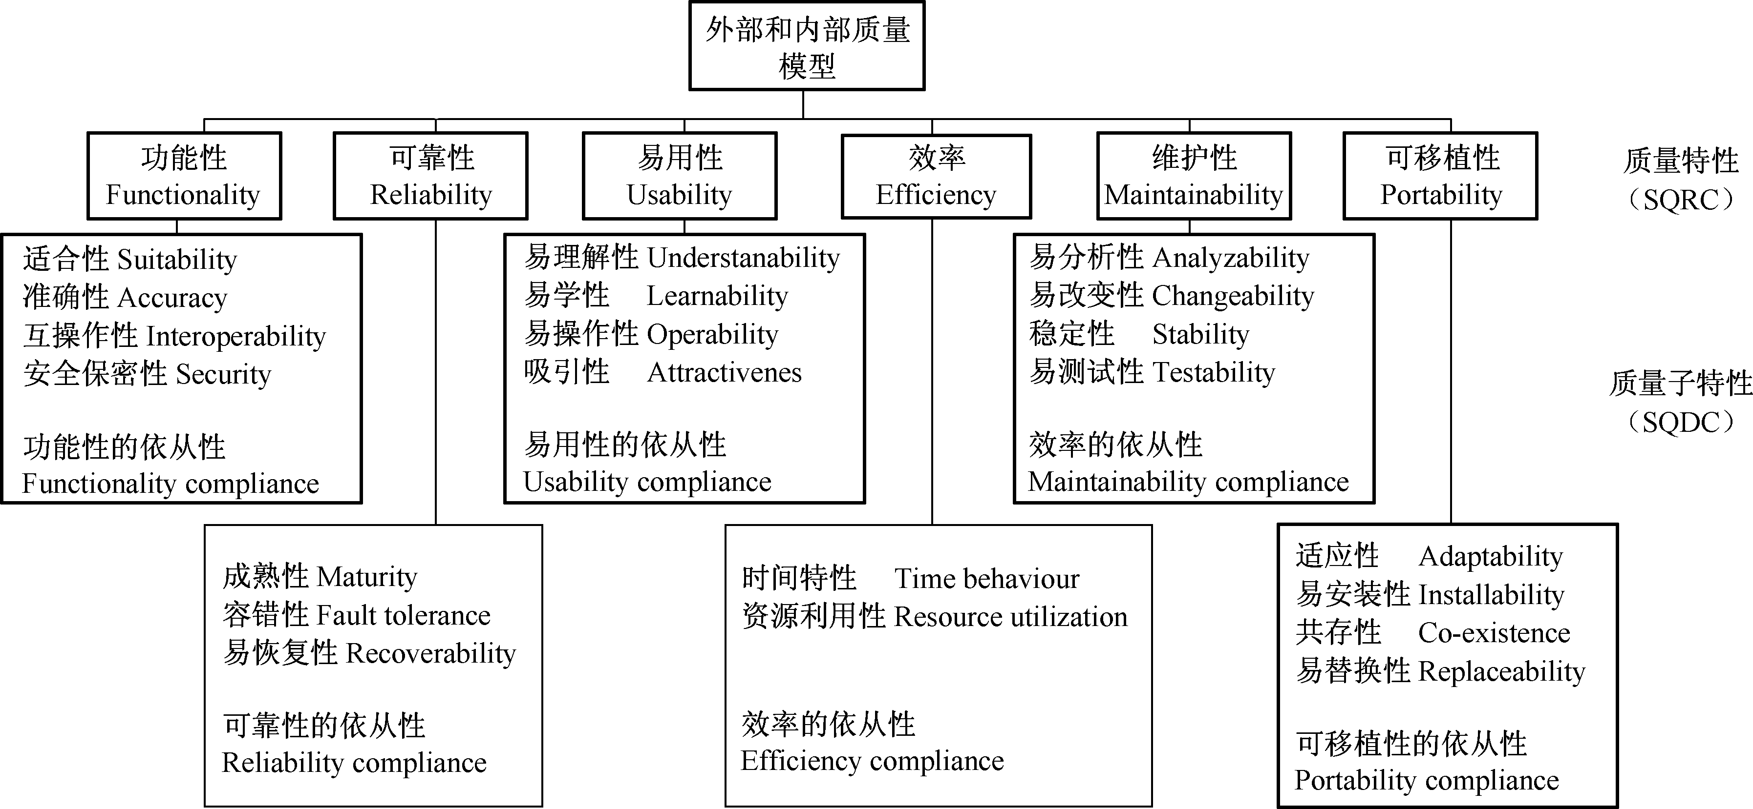
5.2 静态白盒测试
代码质量度量
软件质量模型
代码质量度量模型
代码质量自动度量

Slide 34
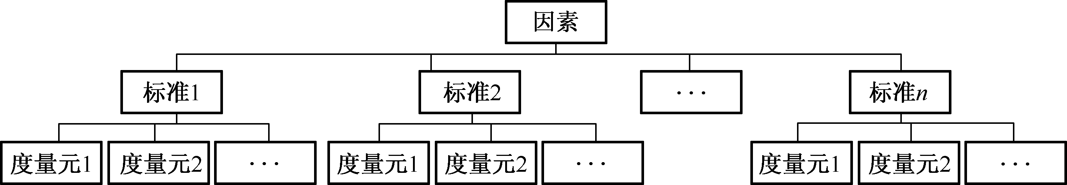
5.2 静态白盒测试
代码质量度量
软件质量模型
代码质量度量模型
代码质量自动度量

Slide 35
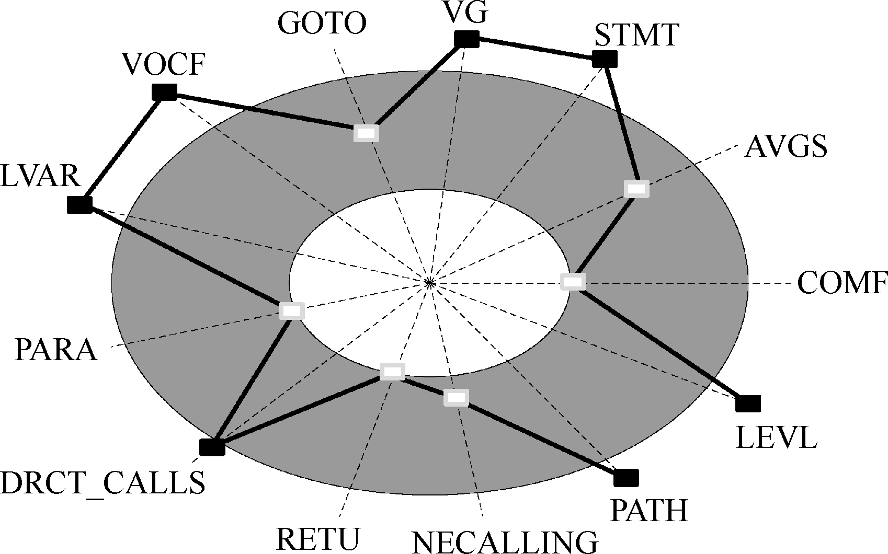
5.2 静态白盒测试
代码质量度量
软件质量模型
代码质量度量模型
代码质量自动度量

Slide 36
5.2 静态白盒测试
请针对P115的代码画出程序流程图

Slide 37
5.2 静态白盒测试
静态结构分析局限性
在远离代码的条件下对程序进行分析
需要通过源代码评审、后续的动态白盒测试来进一步对源代码进行测试覆盖，以期找到更多潜伏的软件缺陷

Slide 38
5.2 静态白盒测试
测试小结
静态白盒测试是白盒测试的重要组成部分，它不需要执行程序，而是通过对比标准和规范，检查程序逻辑，直接定位缺陷
基于缺陷预防的思想，通过检查程序的各种图表定位那些具有高风险的程序代码，并承担部分代码质量度量的工作
可以更好地确保所提交的软件系统的质量

